Slide 1
تطبيقات عامة
وحدة صحتي وسلامتي

Slide 2


Slide 3
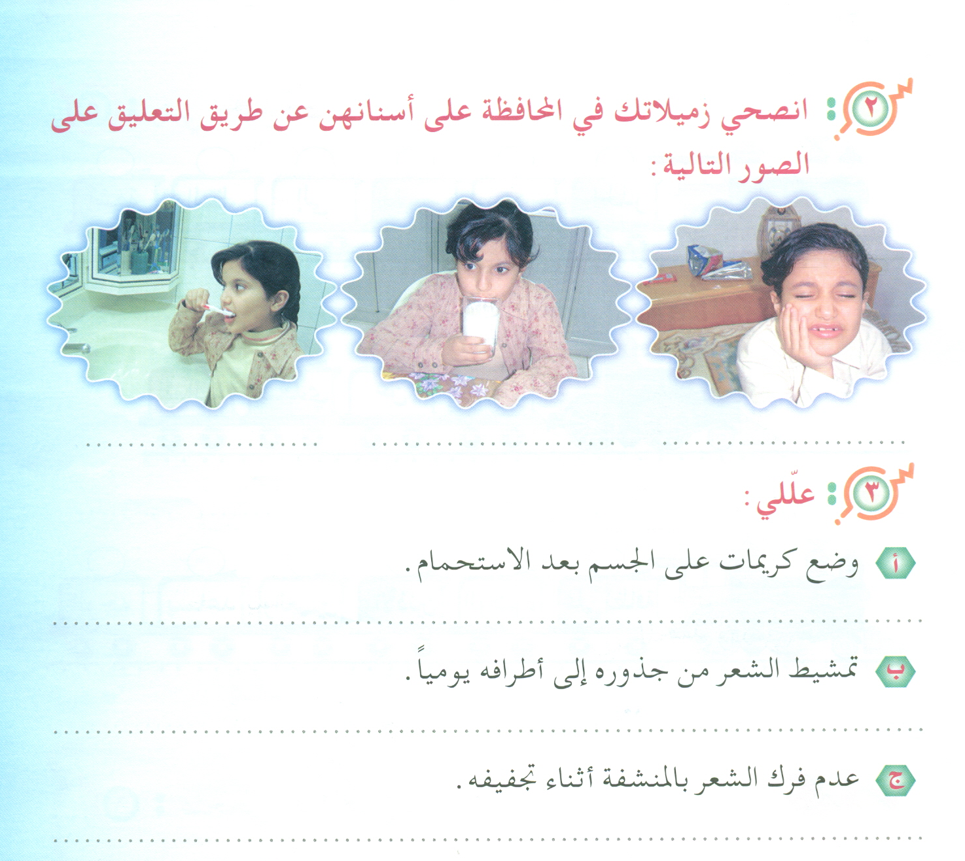
لا تنسي تنظيف اسنانك باستمرار خاصة قبل النوم
ابتعدي عن اكل الحلويات قبل النوم
احرصي على شرب الحليب
لترطيب الجلد والمحافظة عليه من الجفاف.
لان ذلك ينشط الدورة الدموية في الرأس.
لان فرك الشعر بسبب تشابك اطرافه فيصعب تسريحه.

Slide 4

الحذر من النظر الى اشعة الشمس
ابتعدي عن الاصوات العالية.
الوضوء يساعد على نظافة الوجه والعينين والأذنين.

Slide 5
عدد مرات الاستحمام في الشتاء اكثر من الصيف.
لا نستخدم اعواد الاذن لتنظيفها من الداخل.
يعتبر الفلور عاملا مساعدا على وقاية الاسنان من التسوس.

Slide 6
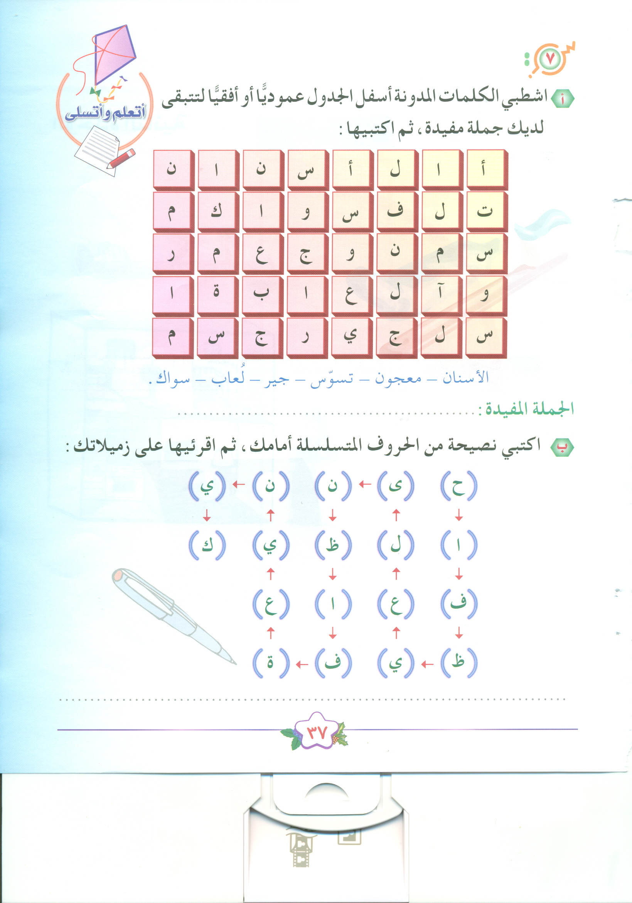
الفم مرآة الجسم

Slide 7
حافظي على نظافة عينيك

